Slide 1
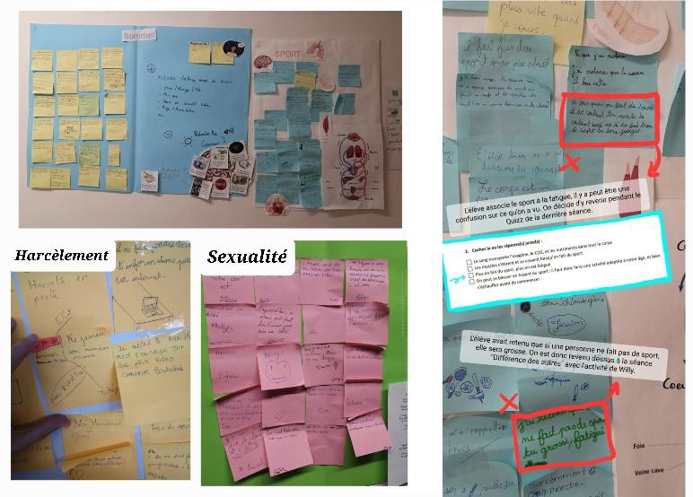
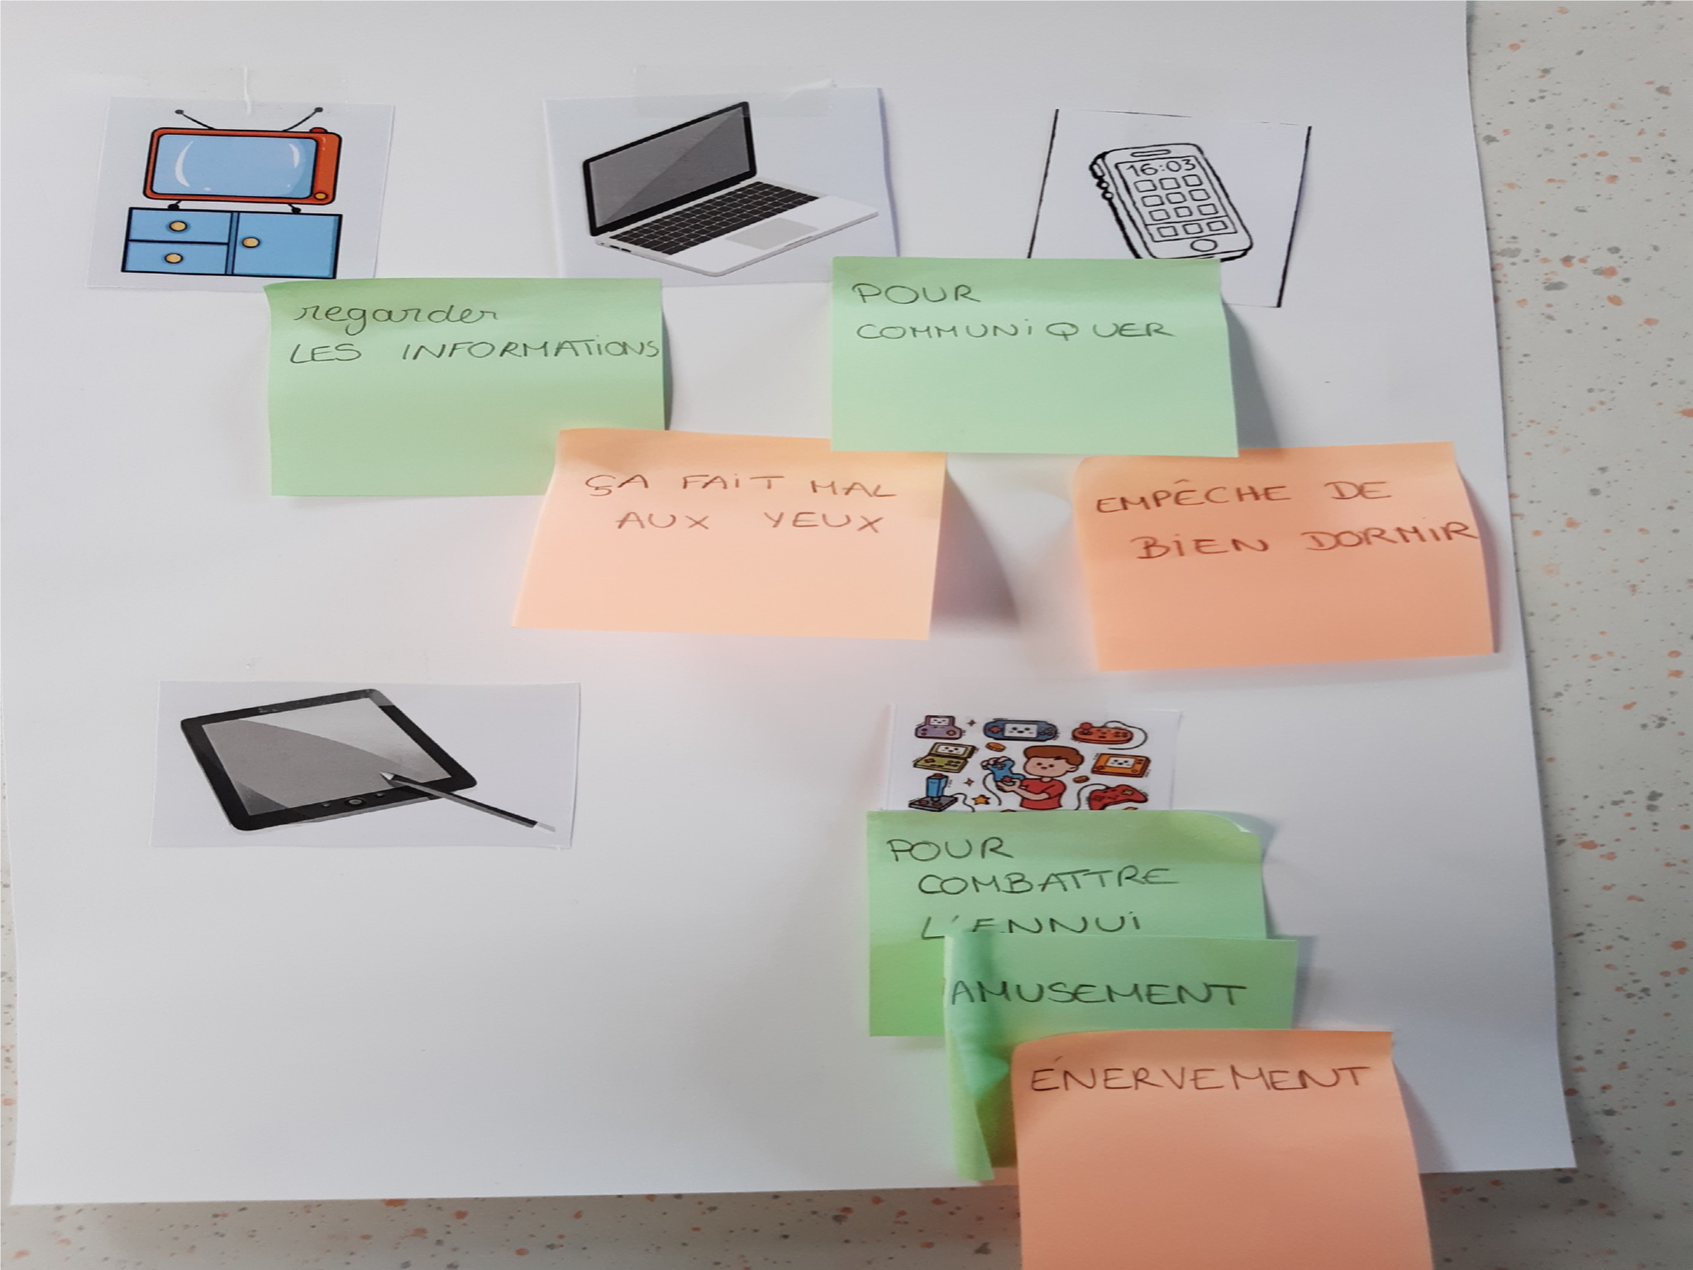
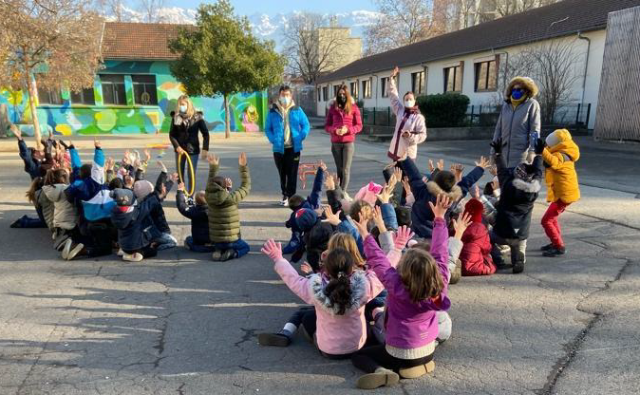
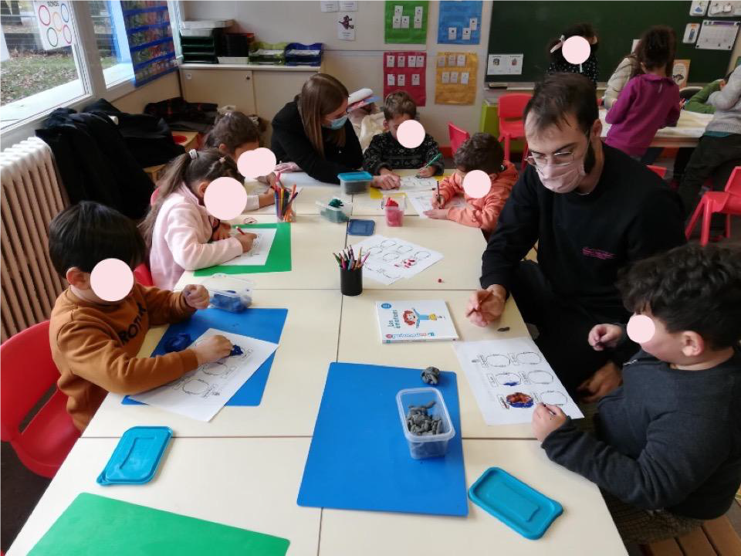
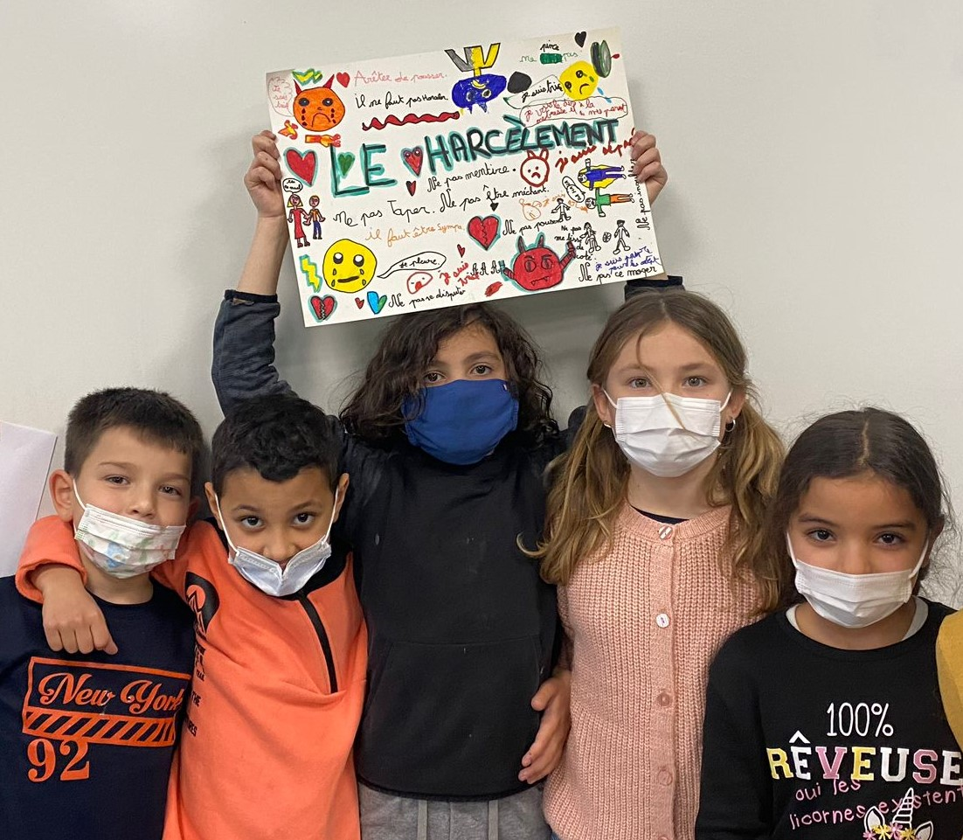
Auteurs : Marie Kuenemann, Mélanie Gaillet, Rebecca Shankland, Joey Fournier, Bastien Boussat, Patrice François, Université de Grenoble-Alpes
Introduction et contexte
L'Université Grenoble-Alpes organise un service sanitaire commun à 5 filières de formation (médecine, pharmacie, kinésithérapie, maïeutique et soins infirmiers). Dans l’année 2021-2022, environ 750 étudiants étaient inclus dans le service sanitaire commun et la plupart sont intervenus dans les établissement scolaires de l’académie de Grenoble.
Le modèle d’intervention est fondé sur le développement des compétences psychosociales, inspiré du programme européen Unplugged. Tous les étudiants ont reçu une formation en ligne sur des modules de santé publique et une formation pratique était dispensée par un séminaire de deux jours en groupes interdisciplinaires afin d’expérimenter les techniques d'animation en santé.
Les étudiants devaient construire avec l’équipe pédagogique de l’école d’accueil une intervention en 5 séances d’éducation pour la santé pour chaque groupe d’élève (classe ou demi-classe) et devaient remettre un rapport d’intervention.
Le but de l'étude était d'analyser les interventions menées par les étudiants lors de la session 2021-2022 et de décrire les thèmes abordés, les méthodes pédagogiques utilisées et de vérifier la pertinence de la formation universitaire reçue.
Matériel et méthode
Résultats
Analyse des rapports d’intervention
Recueil des données : double lecture des rapports d'intervention par deux évaluateurs indépendants
Analyses statistiques
variables qualitatives décrites en proportion et leurs intervalles de confiance à 95%
variables quantitatives décrites en médiane et écart interquartile
Associations entre variables : chi2 ou test de Fisher; test de Student ou de Wilcoxon
Distribution des étudiants
616 étudiants sont intervenus dans 86 écoles dont 17 maternelles, 50 primaires, 12 collèges et 7 lycées
Chaque école a reçu en médiane 6 étudiants de 3 filières
Rédaction de 123 rapports d’intervention
6853 élèves ont bénéficié des interventions
Organisation des interventions
Les étudiants ont déclaré avoir consacré entre 19 et 39h à l’intervention (médiane : 25)
Outils pédagogiques
Tous les étudiants ont utilisé des méthodes interactives expérimentées lors du séminaire
Les étudiants ont aussi utilisé des outils trouvés sur internet ou inventés, cet effort de créativité a été noté comme important dans 43% des rapports
Les outils variaient selon l’âge des élèves
Compétences psychosociales mobilisées
les compétences cognitives ont été mobilisées dans tous les groupes (pensée critique)
les compétences sociales des élèves ont été citées dans 79% des groupes (communication, empathie)
les compétences émotionnelles ont été moins souvent abordées avec les élèves.
Exemple de métaplan (classe de CM1 )
Exemple de brainstorming sur l’usage des écrans (classe de CP)
Discussion et conclusion
Cette étude montre que les étudiants de cinq filières de santé ont été capables de construire et d'animer des séances d'éducation à la santé avec une pédagogie interactive mobilisant les compétences psychosociales des élèves. Ils ont fait preuve d’investissement et de créativité.
Bien que le programme d’intervention remplisse certains critères reconnus comme efficaces dans la littérature scientifique, le bénéfice de ces interventions reste à évaluer :
Impact sur les comportements des élèves.
Impact sur les représentations et les pratiques des étudiants en prévention et promotion de la santé

